Slide 1
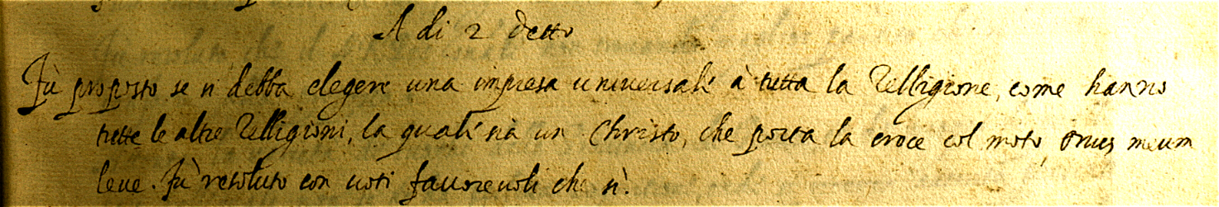
Somasca, Capitolo Generale, 25 aprile 1610 AGCRS, B 44, f. 80r " ... Adì 2 maggio (1610). Fu proposto se si debba elegere una impresa universale a tutta la Relligione, come hanno tutte le altre Relligioni, la quale sia un Christo, che porta la croce col motto, Onus meum leve. Fu resoluto con voti favorevoli che sì".

Slide 2
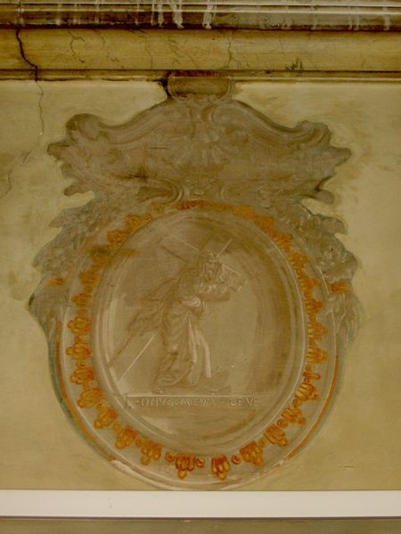
ROMA, SS. BONIFACIO E ALESSIO ALL’ AVENTINO, CAPPELLA NOVIZI

Slide 3
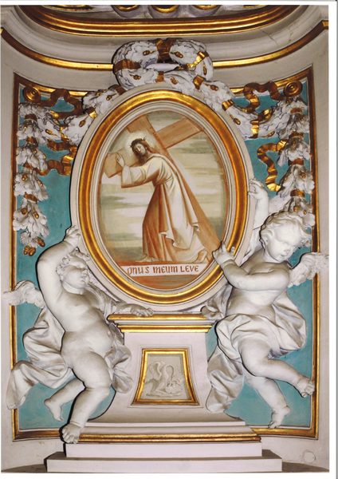
ROMA, SS. BONIFACIO E ALESSIO ALL’ AVENTINO, CAPPELLA S. GIROLAMO

Slide 4
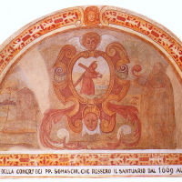
ROMA, SS. BONIFACIO E ALESSIO ALL’ AVENTINO, CAPPELLA NOVIZI

Slide 5
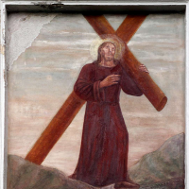

Slide 6
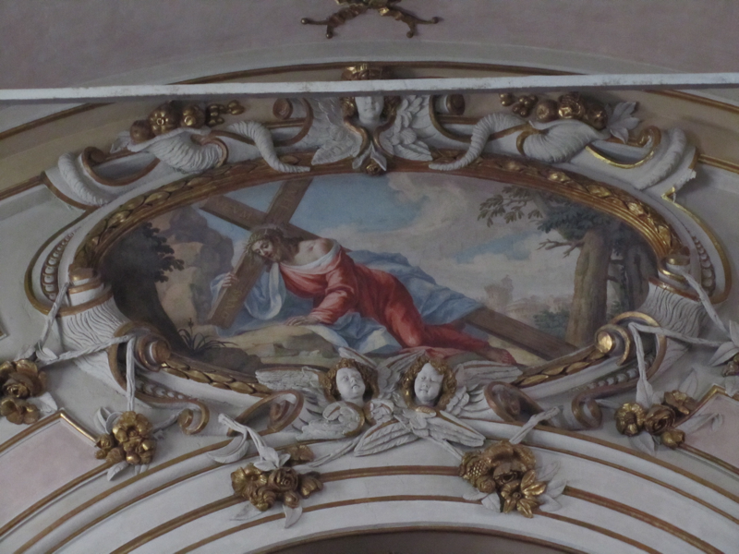

Slide 7
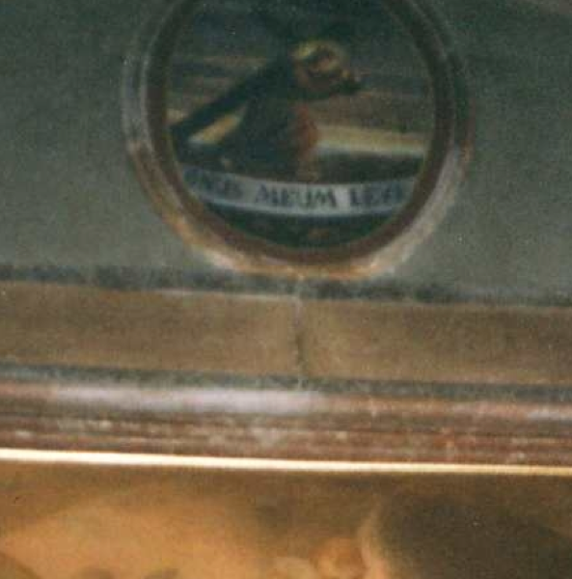

Slide 8
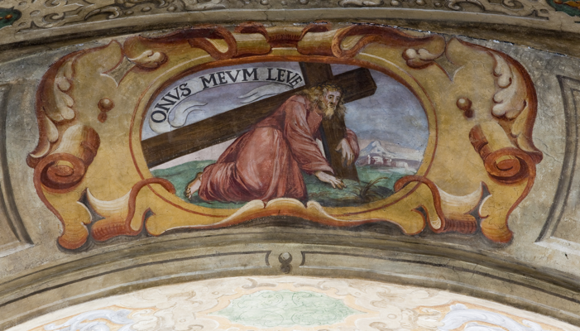

Slide 9
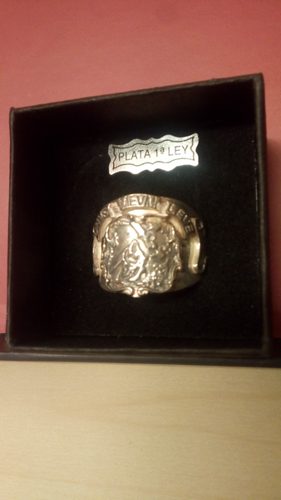
Bronzo

Slide 10
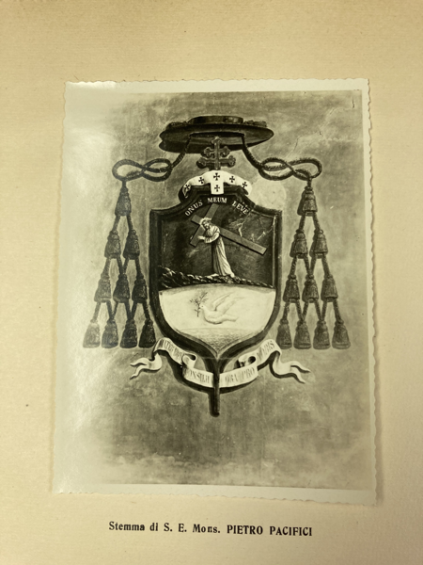

Slide 11
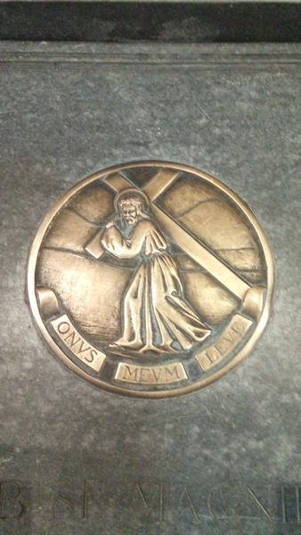
Como , SS.mo Crocifisso, bronzo

Slide 12
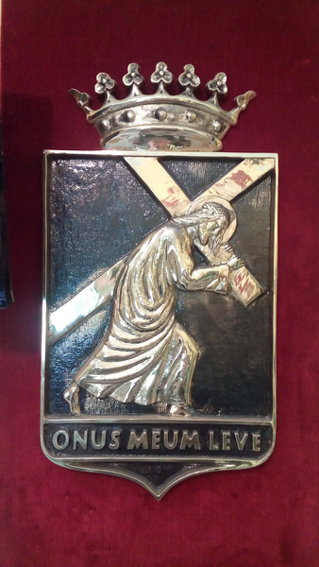
Roma, Curia Generale Padri Somaschi, bronzo

Slide 13
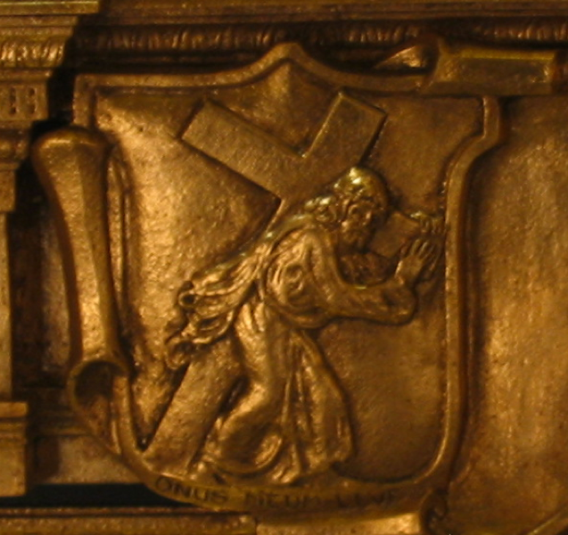
Somasca, Basilica ( urna dorata ), bronzo

Slide 14
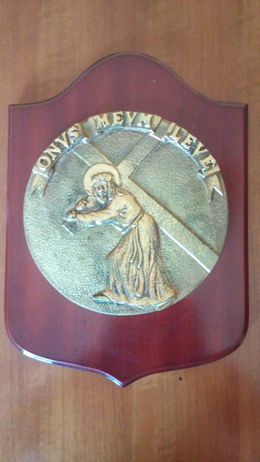
Roma, Curia Generale Padri Somaschi, bronzo

Slide 15
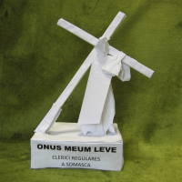
Carta

Slide 16
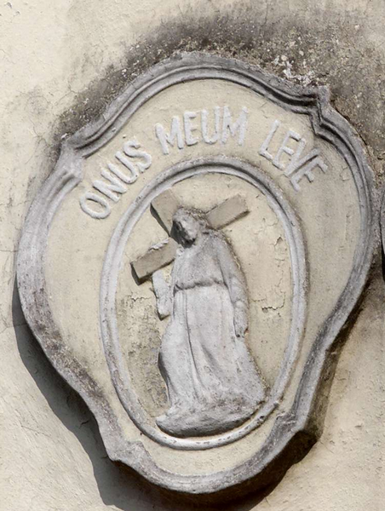
Somasca, valletta, cemento

Slide 17
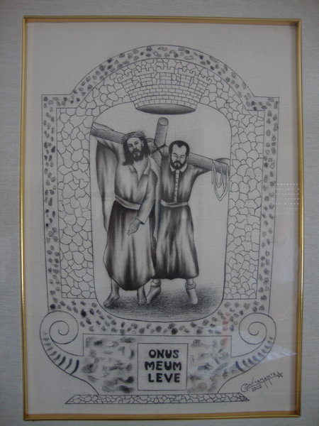
Roma, AGCRS, Autore Bustamante

Slide 18
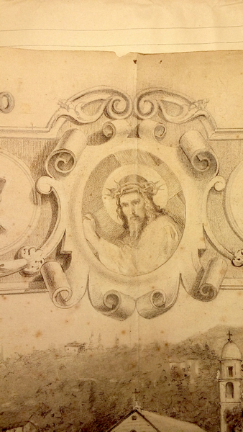
ROMA, AGCRS, carta

Slide 19
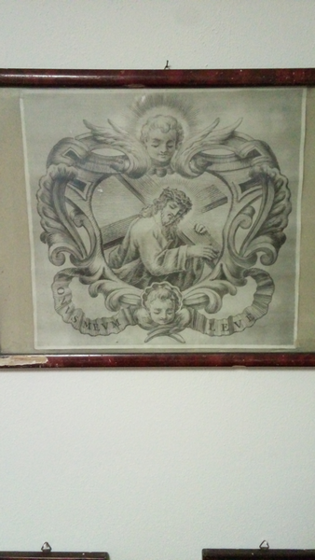
Somasca, Archivio casa Madre, 37x37 cm, carta

Slide 20
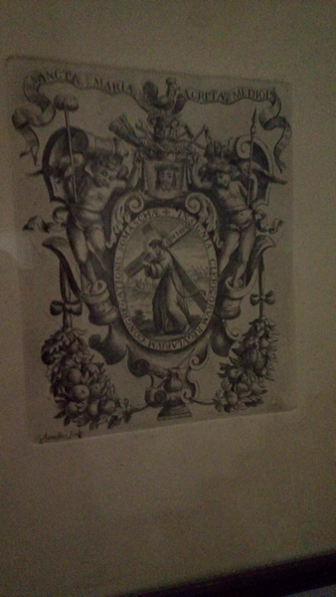
Somasca, casa Madre, autore Agnelli

Slide 21
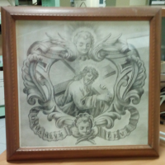
Roma, AGCRS

Slide 22
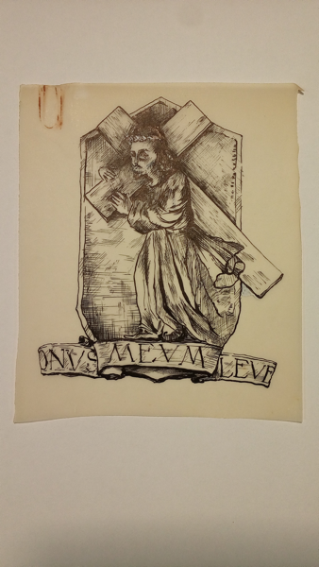
Rapallo, autore ignoto

